Slide 1
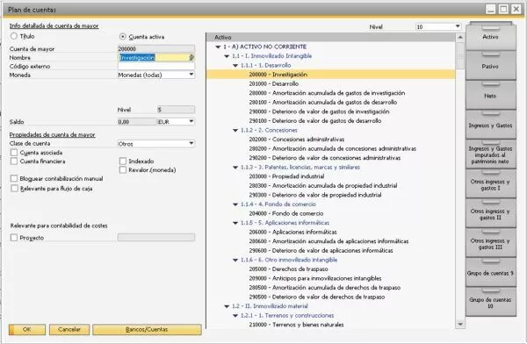

Slide 2


Slide 3
Se valida la ultima CAPTURA que seria lo ultimo relacionada y la siguiente próxima seria Ejercicio y Periodo a revisar, aunque con la selección puede cambiar. En el control de POLIZAS RPT_PolizasContpaq
Ejercicio: 2022
Periodo: Febrero
Ingresos
Diario
Seleccina la casilla y despues el siguiente Nivel ejemplo Diarios COMPRAS con esto traemos las compras no relacionadar (CAPTURA) y las polizas aun no relacionadas de Compras.
Egreso

Slide 4
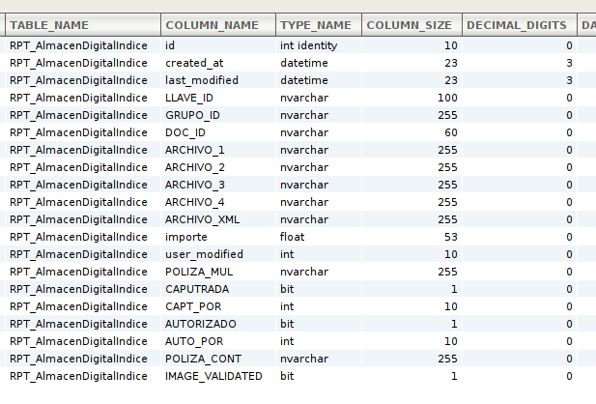
Poliza en Contpaq llevar seguimiento de las no relacionadas.
Se dejan los campos, pero no se utilizaran en lo sucesivo para no colapsar lo que dejo Juan.
Id, created, last modified, importe,
user_modified ver para que se asigne el Valor del codigo del Usuario de Reportik-Muliix
Generar Nuevos
RAD_Importe_DOC
RAD_Importe_POL
RAD_Fecha_POL
RAD_Ejercicio
RAD_Periodo

Slide 5
